Slide 1

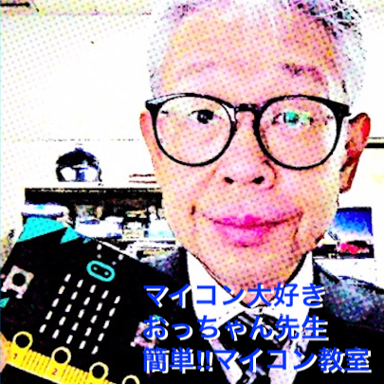
micro:bit 教材データ
簡単マイコン教室
マイコン大好き おっちゃん先生

Slide 2

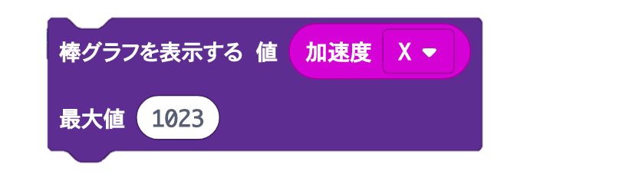
うごきをはかる
かそくど（かそくど）
はやさが へんかする わりあい
グラフで ひょうじ

Slide 3
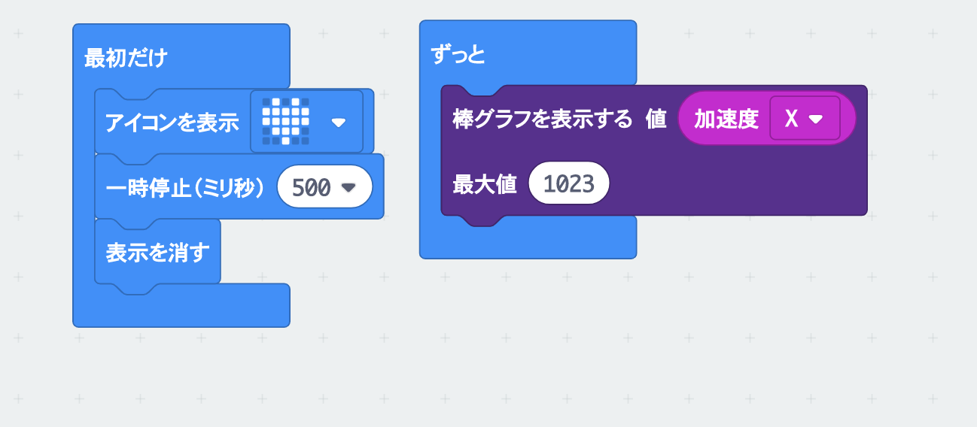
プログラム

Slide 4
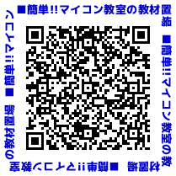
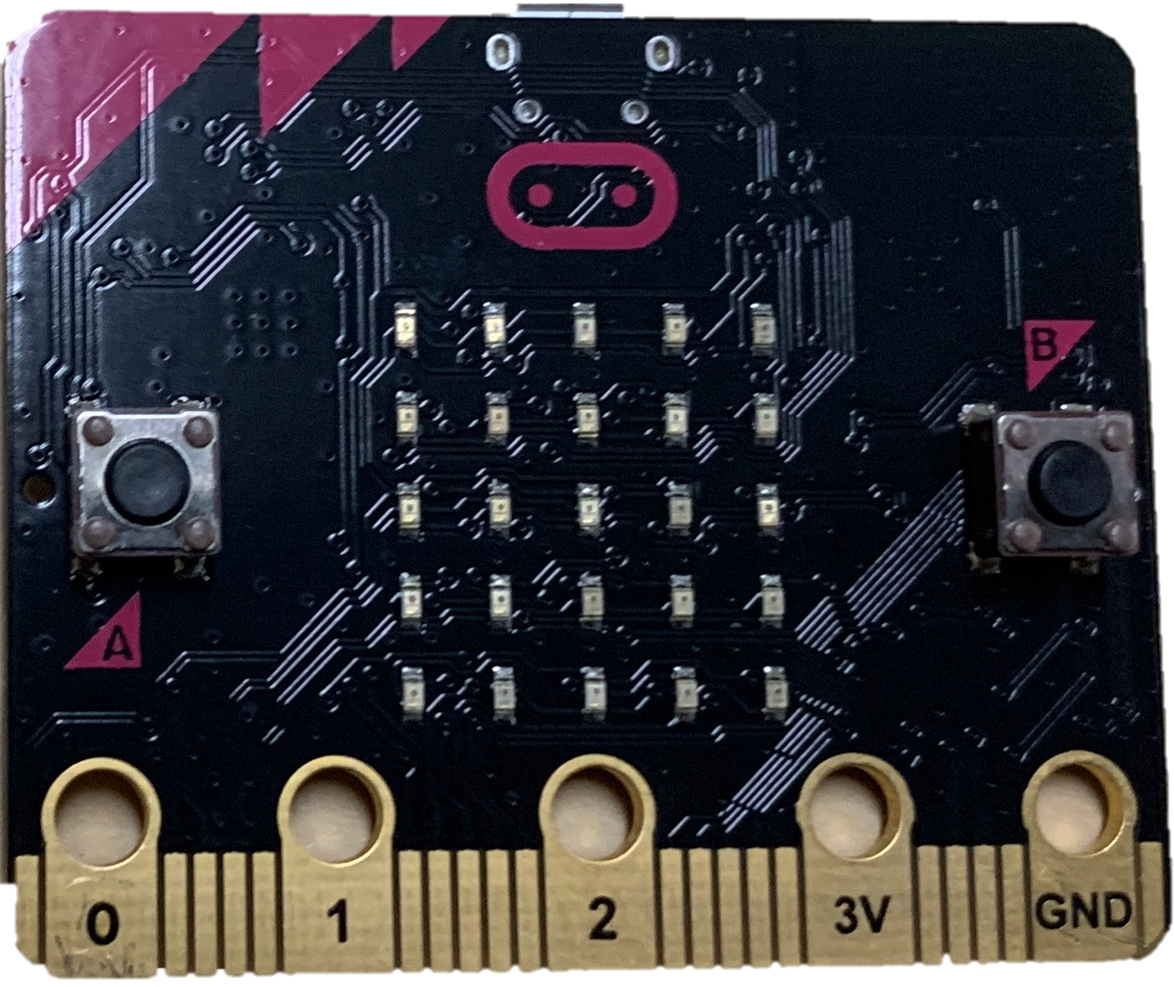
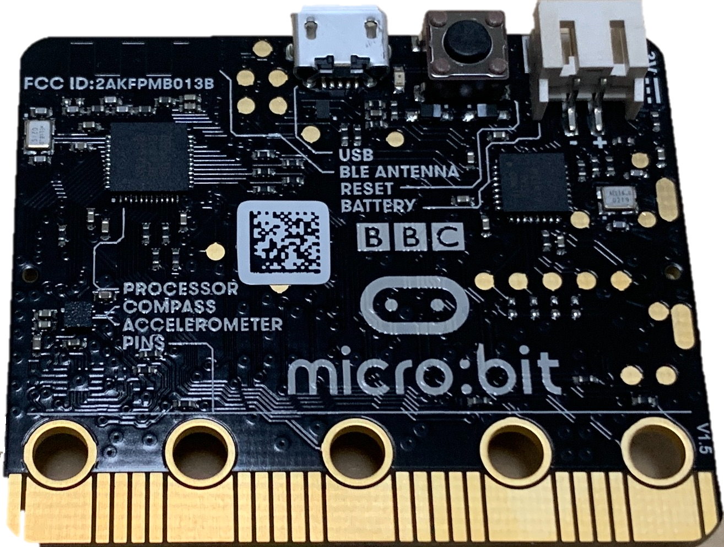
教材置場のURL

